Slide 1
혼합분포

Slide 2
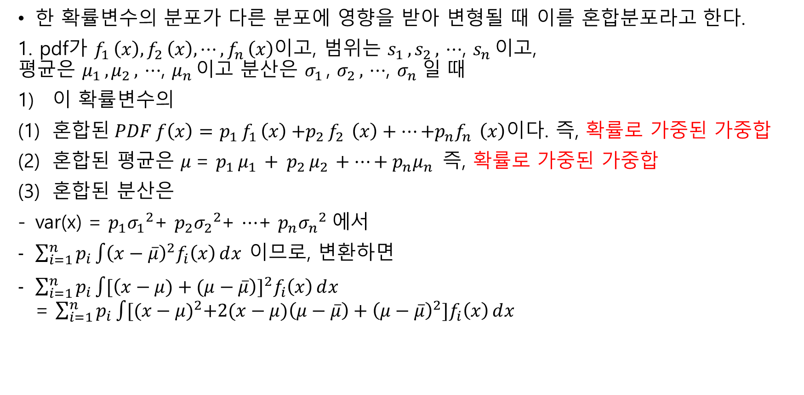
정의
한 확률변수의 분포가 다른 분포에 영향을 받아 변형될 때 이를 혼합분포라고 한다.
1. pdf가 $f_{1 }\left(x\right),f_{2 }\left(x\right),⋯,f_{n }\left(x\right)이$고, 범위는 $s_{1 },s_{2 },$ $⋯$, $s_{n }이$고, 평균은 $μ_{1 },μ_{2 },$ $⋯$, $μ_{n }이$고 분산은 $σ_{1 }$, $σ_{2 },$ $⋯$, $σ_{n} 일$ 때
이 확률변수의
혼$합된 PDF f\left(x\right)=$ ${p_{1 }f}_{1 }\left(x\right){+p_{2 }f}_{2 }\left(x\right)+⋯{+p_{n}f}_{n }\left(x\right)이$다. 즉, 확률로 가중된 가중합
혼합된 평균은 $μ$= ${p_{1 }μ_{1 }+}_{ }{p_{2 }μ}_{2 }+⋯+{p_{n}μ}_{n }$ 즉, 확률로 가중된 가중합
혼합된 분산은
var(x) = $p_{1}{σ_{1}}^{2}$+ $p_{2}{σ_{2}}^{2}$+ $⋯$+ $p_{n}{σ_{n}}^{2} 에$서
$\sum_{i=1}^{n}{p_{i}}\int{{\left(x−\overline{μ}\right)}^{2}f_{i}\left(x\right)ⅆx} 이$므로, 변환하면
$\sum_{i=1}^{n}{p_{i}}\int{{[\left(x−μ)+(μ−\overline{μ}\right)]}^{2}f_{i}\left(x\right)ⅆx}$ = $\sum_{i=1}^{n}{p_{i}}\int{{[(x−μ)}^{2}+2(x−μ){\left(μ−\overline{μ}\right)+{\left(μ−\overline{μ}\right)}^{2}]f}_{i}\left(x\right)ⅆx}$

Slide 3
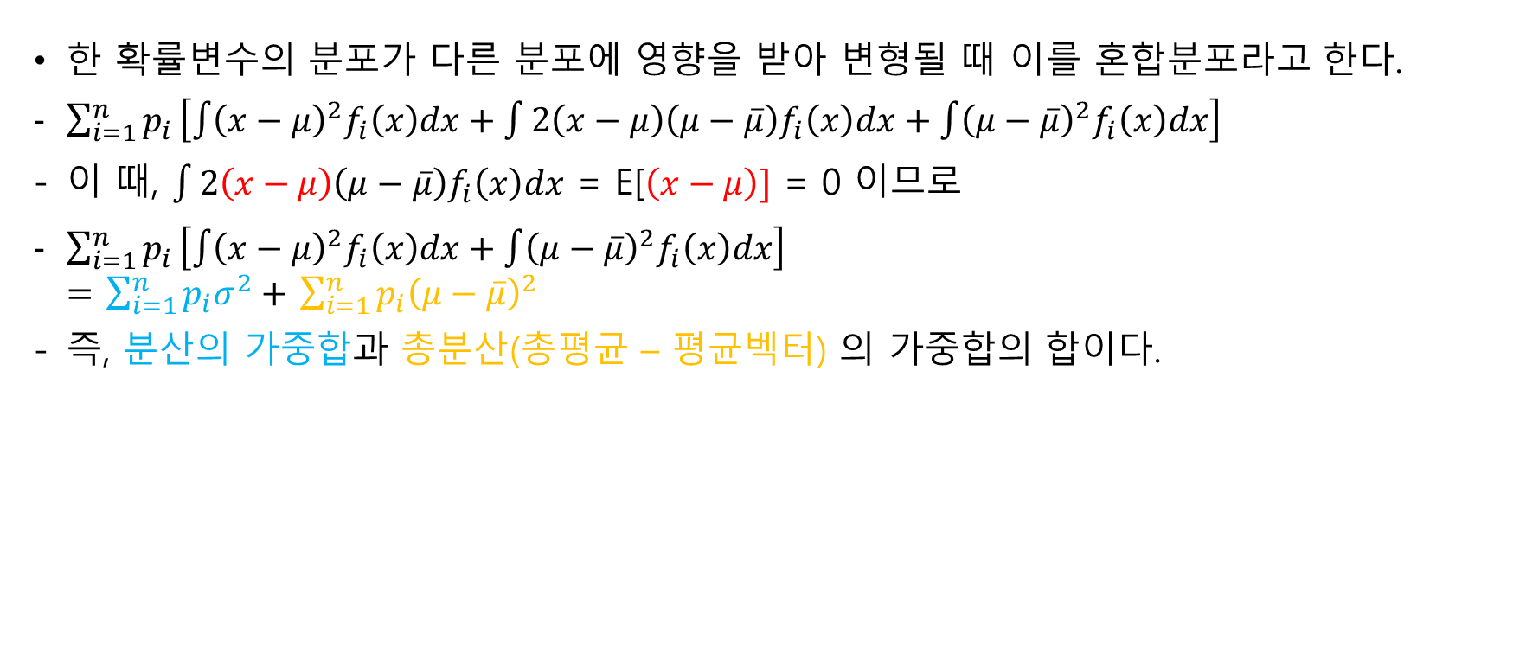
정의
한 확률변수의 분포가 다른 분포에 영향을 받아 변형될 때 이를 혼합분포라고 한다.
$\sum_{i=1}^{n}{p_{i}}\left[\int{{\left(x−μ\right)}^{2}f_{i}\left(x\right)dx}+\int{2\left(x−μ\right)\left(μ−\overline{μ}\right)f_{i}\left(x\right)dx}+\int{{\left(μ−\overline{μ}\right)}^{2}f_{i}\left(x\right)dx}\right]$
이 때, $\int{2\left(x−μ\right)\left(μ−\overline{μ}\right)f_{i}\left(x\right)dx}$ = E[$\left(x−μ\right)]$ = 0 이므로
$\sum_{i=1}^{n}{p_{i}}\left[\int{{\left(x−μ\right)}^{2}f_{i}\left(x\right)dx}+\int{{\left(μ−\overline{μ}\right)}^{2}f_{i}\left(x\right)dx}\right]$ $=$ $\sum_{i=1}^{n}{p_{i}σ^{2}}+$ $\sum_{i=1}^{n}{p_{i}{\left(μ−\overline{μ}\right)}^{2}}$
즉, 분산의 가중합과 총분산(총평균 – 평균벡터) 의 가중합의 합이다.

Slide 4
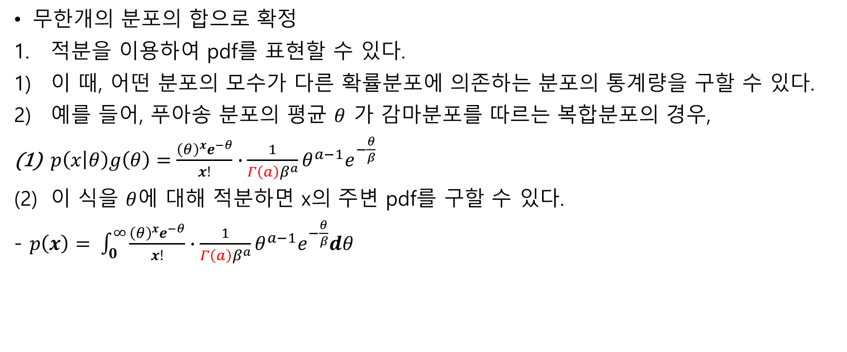
정의
무한개의 분포의 합으로 확정
적분을 이용하여 pdf를 표현할 수 있다.
이 때, 어떤 분포의 모수가 다른 확률분포에 의존하는 분포의 통계량을 구할 수 있다.
예를 들어, 푸아송 분포의 평균 $θ$ 가 감마분포를 따르는 복합분포의 경우,
$p\left(\left.x\right|θ\right)g\left(θ\right)=\frac{{\left(θ\right)}^{x}ⅇ^{−θ}}{x!}∙\frac{1}{Γ\left(a\right)β^{a}}{θ^{a−1}e}^{−\frac{θ}{β}}$
이 식을 $θ$에 대해 적분하면 x의 주변 pdf를 구할 수 있다.
- $p\left(x\right)= \int_{0}^{∞}{\frac{{\left(θ\right)}^{x}ⅇ^{−θ}}{x!}∙\frac{1}{Γ\left(a\right)β^{a}}{θ^{a−1}e}^{−\frac{θ}{β}}dθ}$

Slide 5

정의
Mgf의 선형 결합
독립인 iid 분포들의 선형결합은 그 mgf들의 곱이 나타내는 분포와 같다.
즉, $x_{1},…,x_{n}$이 각각이 iid인 분포를 따르는 확률변수일 때,
Y = $x_{1}+…+x_{n}= \sum_{i=1}^{n}{x_{i}}$ 인 경우, Y의 적률은
(1) ${E(e}^{tY})={E(e}^{t(x_{1}+…+x_{n})})={E(e}^{tx_{1}}){E(e}^{tx_{2}})$ $…$ ${E(e}^{tx_{n}})=E(e^{t\sum_{i=1}^{n}{x_{i}}})$ 이 된다.

Slide 6
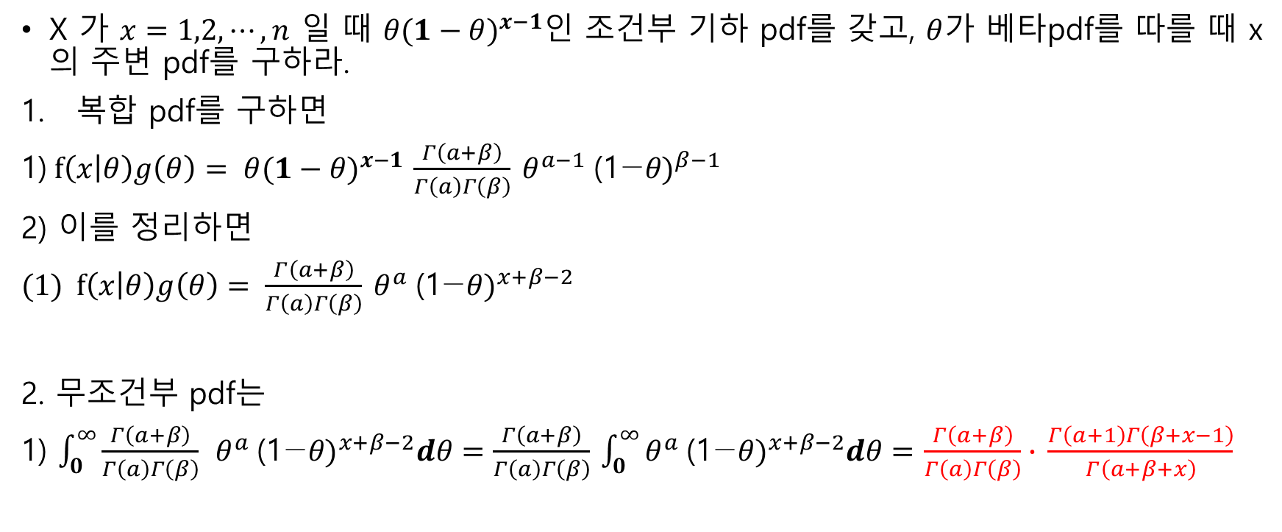
예제
X 가 $x=1,2,⋯,n$ 일 때 $θ{(1−θ)}^{x−1}$인 조건부 기하 pdf를 갖고, $θ$가 베타pdf를 따를 때 x의 주변 pdf를 구하라.
복합 pdf를 구하면
1)$f\left(\left.x\right|θ\right)g\left(θ\right)= θ{(1−θ)}^{x−1}$ $\frac{Γ\left(a+β\right)}{Γ\left(a\right)Γ\left(β\right)}$ $θ^{a−1}{ \text{(1−}θ)}^{β−1}$
2) 이를 정리하면
$f\left(\left.x\right|θ\right)g\left(θ\right)= \frac{Γ\left(a+β\right)}{Γ\left(a\right)Γ\left(β\right)}$ $θ^{a}{ \text{(1−}θ)}^{x+β−2}$
2. 무조건부 pdf는
1) $\int_{0}^{∞}{\frac{Γ\left(a+β\right)}{Γ\left(a\right)Γ\left(β\right)} θ^{a}{ \text{(1−}θ)}^{x+β−2}dθ}=\frac{Γ\left(a+β\right)}{Γ\left(a\right)Γ\left(β\right)}$ $\int_{0}^{∞}{θ^{a}{ \text{(1−}θ)}^{x+β−2}dθ}=$ $\frac{Γ\left(a+β\right)}{Γ\left(a\right)Γ\left(β\right)}∙$ $\frac{Γ\left(a+1\right)Γ\left(β+x−1\right)}{Γ\left(a+β+x\right)}$

